Slide 1
A NOVEL SPATIO-TEMPORAL MODEL FOR CITY-SCALE TRAFFIC SPEED PREDICTION
최우진
2020/10/22

Slide 2
0. Abstract(요약)
도시 규모의 차량 GPS 데이터를 활용하여 교통 속도를 예측한다.
L-U-Net 모델이라는 새로운 모델을 제안하였다.
L-U-Net 모델은 LSTM 모델 + U-Net 모델이다.
LSTM 모델은 시간적인 특징을 추출하고, U-Net 모델은 공간적인 특징을 추출한다.

Slide 3
3. Preliminary(준비)
1) A. 데이터 설명
예측의 대상이 특정한 도시인만큼 도시 전역의 모든 도로의 차량 속도를 반영할 수 있는 데이터를 선별
2014년 Chengdu의 GPS 궤도 데이터
{Id, Latitude, Longitude, Flag, Timestamp}
Id: taxi의 식별자, Flag: 승객의 여부(1이면 탑승중)

Slide 4
3. Preliminary(준비)
1) B. 데이터 프로세싱
GPS 궤도 데이터의 복잡성을 줄이기 위해 지도를 그리드 방식으로 나눴다.
경도 103.98˚E ~ 104.17˚E, 위도 30.59˚N ~ 30.73˚N의 직사각형 지역을 선정
해당 지역을 200 * 200 그리드로 나눴다.

Slide 5

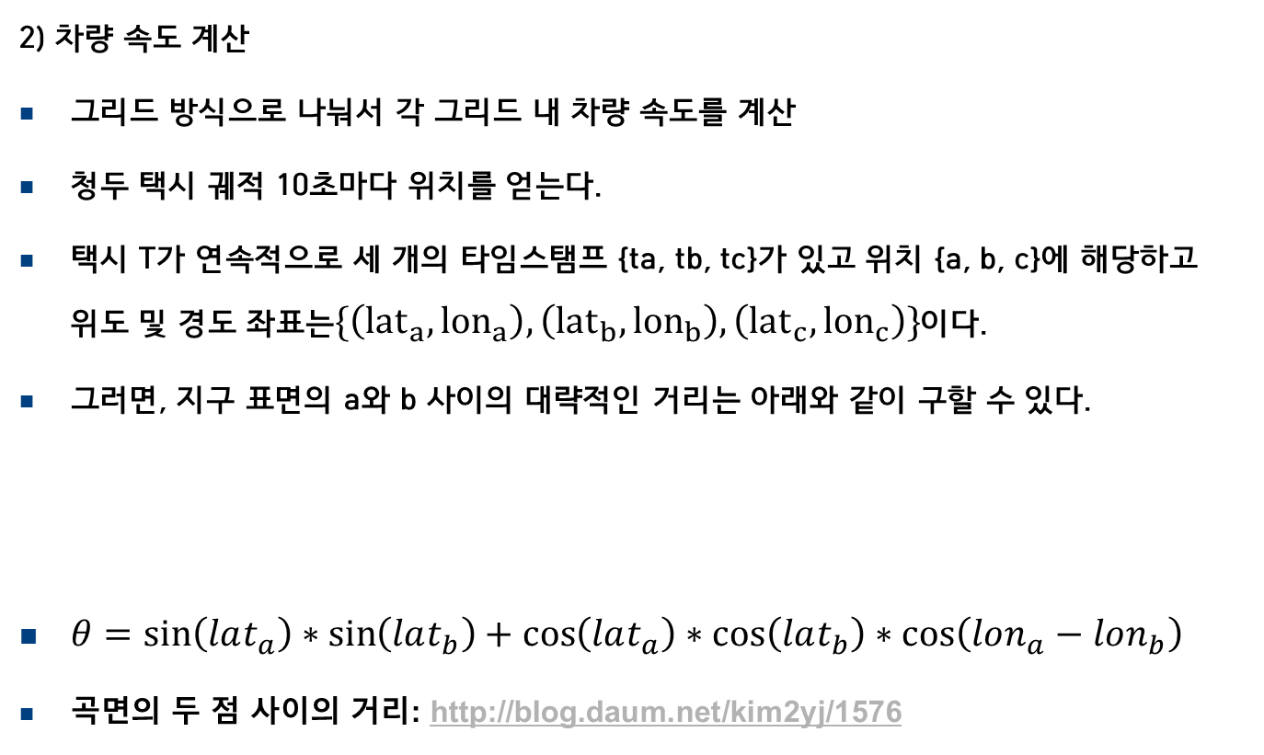
3. Preliminary(준비)
2) 차량 속도 계산
그리드 방식으로 나눠서 각 그리드 내 차량 속도를 계산
청두 택시 궤적 10초마다 위치를 얻는다.
택시 T가 연속적으로 세 개의 타임스탬프 {ta, tb, tc}가 있고 위치 {a, b, c}에 해당하고 위도 및 경도 좌표는$\{\left(lat_{a}, lon_{a}\right), \left(lat_{b}, lon_{b}\right), \left(lat_{c}, lon_{c}\right)\}$이다.
그러면, 지구 표면의 a와 b 사이의 대략적인 거리는 아래와 같이 구할 수 있다.
$θ=\sin\left(lat_{a}\right)∗\sin\left(lat_{b}\right)+\cos\left(lat_{a}\right)∗\cos\left(lat_{b}\right)∗cos\left(lon_{a}−lon_{b}\right)$
곡면의 두 점 사이의 거리: http://blog.daum.net/kim2yj/1576
R: 지구 평균 반지름

Slide 6


3. Preliminary(준비)
2) 차량 속도 계산
a와 b 사이의 시간
인접한 두 GPS 데이터 기록 사이의 시간 간격이 상당히 짧고 전체 데이터 집합의 크기가 매우 크기 때문에 두 위치 사이의 거리는 대략 선형 거리로 대체할 수 있다.
따라서 택시 T가 위치 b를 통과할 때의 대략적인 속도

Slide 7
3. Preliminary(준비)
3) 위치 이산화
각 기록의 위도 및 경도 좌표에 따라 격자 p(r, c)로 매핑하여 해당 행렬 좌표로 나타낸다.
4) 시간 이산화
차량 속도 특징은 단기간인 경우에는 무작위성이 강하기 때문에 예측하는 것이 무의미
따라서 시간 간격을 1시간으로 정해서 이산화
즉, 타겟 시간 내의 평균 속도만 예측하고, 시간 내의 GPS 데이터를 해당 시차로 예측하여, 1시간 이내에 전체적인 교통 상황을 효과적으로 관찰 가능하다.

Slide 8

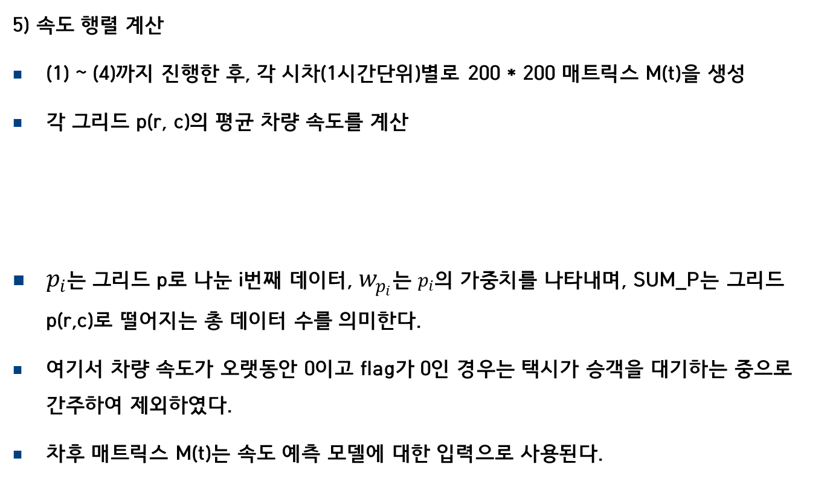
3. Preliminary(준비)
5) 속도 행렬 계산
(1) ~ (4)까지 진행한 후, 각 시차(1시간단위)별로 200 * 200 매트릭스 M(t)을 생성
각 그리드 p(r, c)의 평균 차량 속도를 계산
$p_{i}$는 그리드 p로 나눈 i번째 데이터, $w_{p_{i}}$는 $p_{i}$의 가중치를 나타내며, SUM_P는 그리드 p(r,c)로 떨어지는 총 데이터 수를 의미한다.
여기서 차량 속도가 오랫동안 0이고 flag가 0인 경우는 택시가 승객을 대기하는 중으로 간주하여 제외하였다.
차후 매트릭스 M(t)는 속도 예측 모델에 대한 입력으로 사용된다.

Slide 9
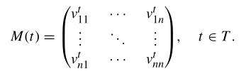
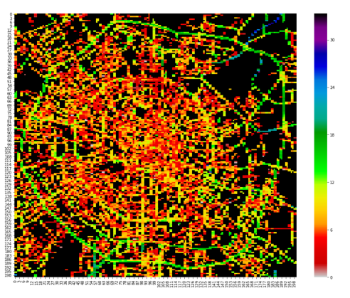
4. Methodology(방법)
기존의 예측 방법은 공간적 차원이나 시간적 차원 모두에서 특성을 고려하기는 어렵다.
따라서 차량 속도 예측을 위한 시간적 차원 및 공간적 차원에서 형상을 모두 고려하는 L-U-Net model을 제안한다.
A) Matrix 정의
M(t)는 n * n 행렬이며, L-U-Net model의 입출력 데이터 구조이다.
빨강: 속도가 느리고, 혼잡하다.

Slide 10
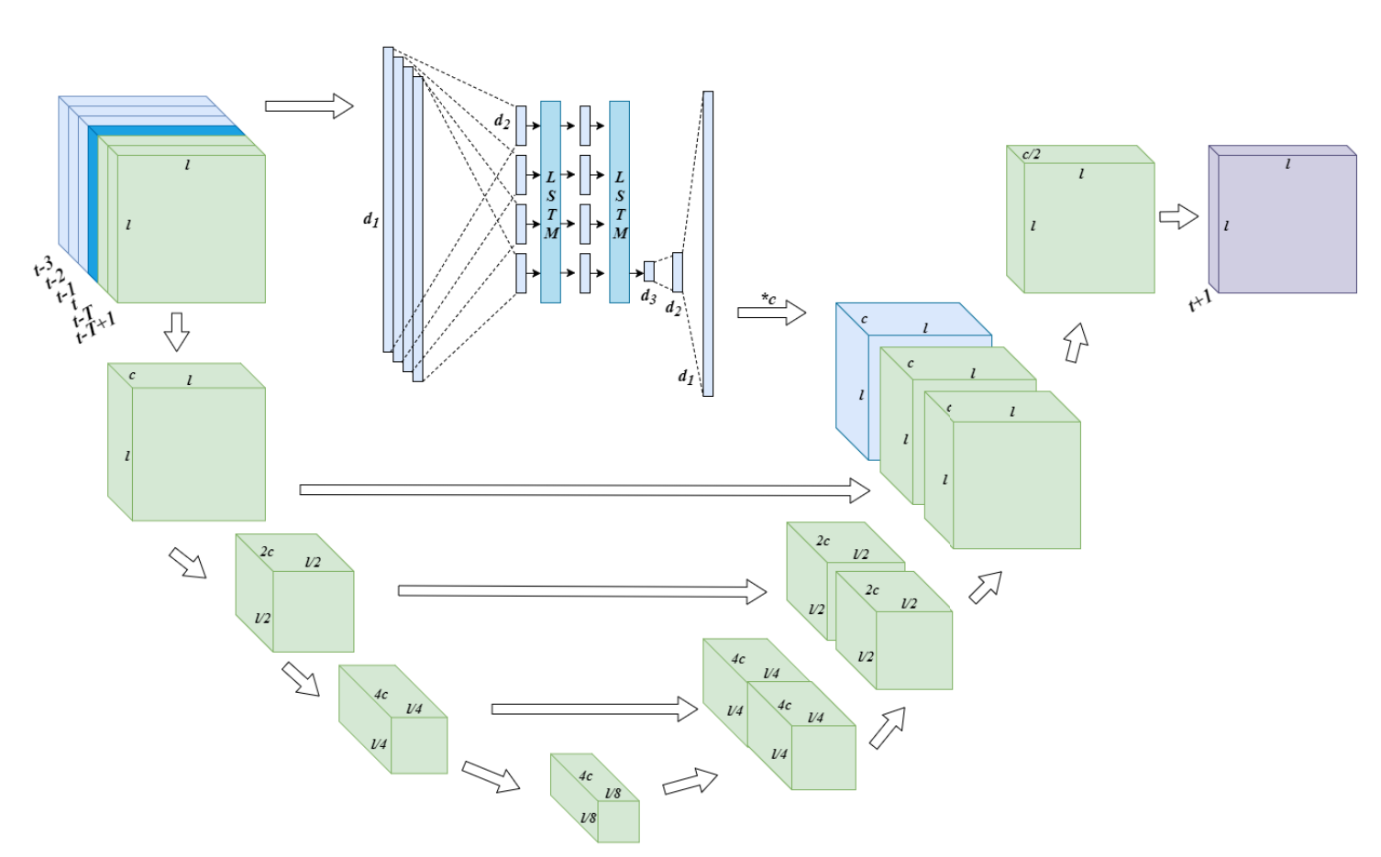
4. Methodology(방법)
U-Net을 통해 공간적 특징을 추출하고, LSTM을 통해 시간적 특징을 추출한다.
L-U-Net model
파란색: LSTM, 초록색: U-Net, 보라색: Output

Slide 11
4. Methodology(방법)
U-Net 아키텍처
수축 경로와 거의 대칭적인 확장 경로로 구성
수축 경로는 컨볼루션과 maxpooling을 결합한 과정이며, 특징을 추출하는 단계이다.
확장 경로는 추출된 특징을 키우는 단계이다. 이러한 과정을 통해 공간적인 정보를 잃게 되는데, 그것을 수축 경로에서 계산된 값을 사용하여 얻는다.
U-Net의 원래 확장 경로와 달리, LSTM 모델의 출력을 확장 경로의 상단 레이어에 결합
다른 레이어 대신 상단 레이어를 선택하는 이유는 시간적 특징이 컨볼루션 후 smooth되며 각 그리드의 특징을 정확하게 반영할 수 없기 때문이다.

Slide 12
4. Methodology(방법)
시간 t + 1의 평균 차량 속도를 예측하기 위해, {M(t-3), M(t-2), M(t-1), M(t), M(t-T), M(t-T+1)}을 L-U-Net model의 입력으로 사용한다.
{M(t-3), M(t-2), M(t-1), M(t)}은 LSTM의 입력이고, {M(t), M(t-T), M(t-T+1)}은 U-Net의 입력이다.
여기서 시간 t는 특정일의 특정 시간을 나타내며, T는 되돌아 보는 기간을 나타낸다.
이론적으로 T는 일주일이지만, 이 논문에서는 데이터를 고려해 T를 하루로 정했다.
시간 {t, t-T, t-T+1}의 데이터는 장기적인 특징, 시간 {t-3, t-2, t-1, t}의 데이터는 단기적인 특징을 나타낸다.
따라서 L-U-Net에서는 U-Net에 장기 데이터를 입력으로 넣어 기본적인 지도를 생성한 후, LSTM에 단기 데이터를 입력으로 넣어 U-Net이 예측한 결과를 조정하는 역할을 한다.

Slide 13
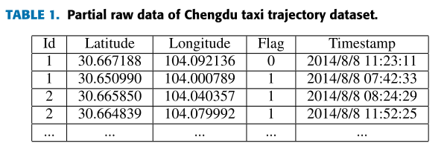
5. Experiment(실험)
A) Dataset
청두 택시 궤도 데이터 사용
3주간의 14,000대 택시 데이터
처음 2주는 train set, 마지막 1주는 test set
약 5천만 개의 데이터 기록이 매일 생성(10초마다 데이터 수집)

Slide 14
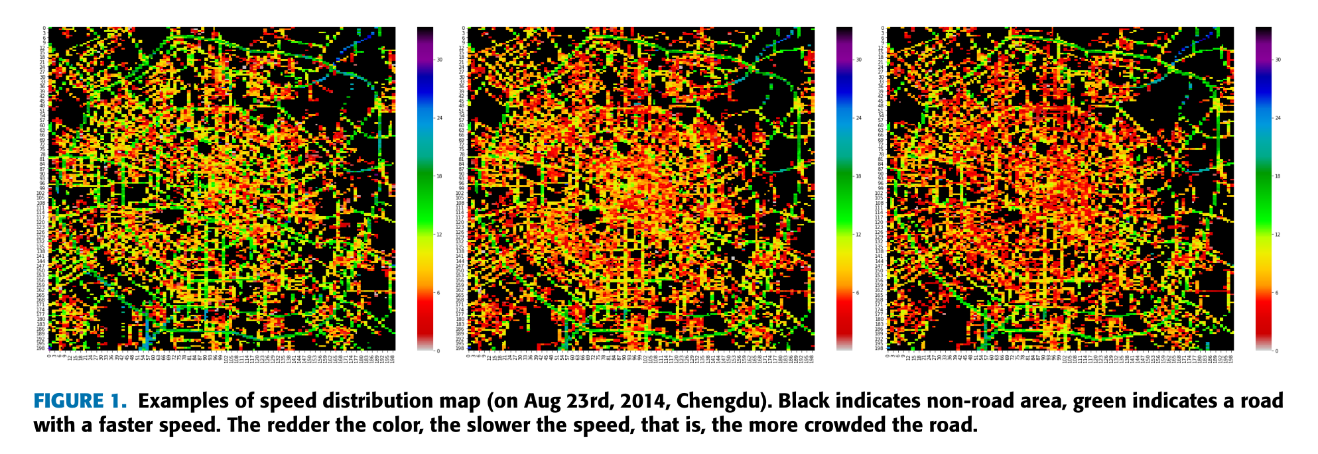
5. Experiment(실험)
C) Data Pre-processing
택시 Id와 타임스탬프를 이용하여 데이터를 정렬
이후 각 기록에 대해 속도를 계산하고 매트릭스를 그린다.
그러면 청두의 특정 시간에 차량 속도 분포의 시각화된 지도를 얻을 수 있다.

Slide 15
5. Experiment(실험)
D) Training
모델의 매개변수
l = 200, c = 8, d1 = 40000, d2 = 2000, d3 = 256
MSE를 평가함수로 이용하고 학습률은 0.003이다.

Slide 16
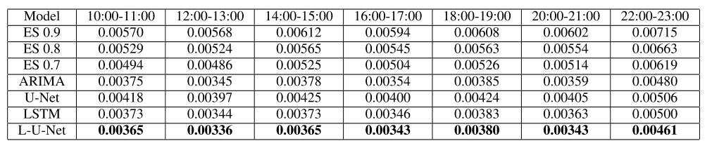
6. Result Analysis(결과 분석)
결과
다른 모델보다 성능이 좋고 데이터에 대한 도메인 지식을 통해 특징을 만들 필요가 없으며, 다른 외부 데이터셋이 필요하지 않는다.
온라인 학습과 실시간 시스템에 적합하다.

Slide 17
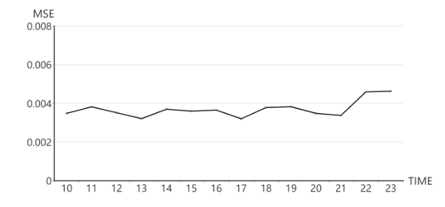
6. Result Analysis(결과 분석)
데이터 집합에는 6시 ~ 23시까지 있지만, 본 논문에서는 모델이 학습을 하기 위해서는 이전 4시간의 데이터가 필요하므로 예측할 수 있는 범위는 10시 ~ 23시이다.
L-U-Net의 성능
야간에는 전체 택시 수가 감소하여 성능이 악화된다.

Slide 18
7. Conclusion(결론)
이 모델은 교통 속도 예측을 위해 시공간적 특징을 모두 사용한다.
또한 이러한 특징을 데이터에 대한 도메인 지식을 통해 추출할 필요가 없다.
시공간적 예측 문제에 이 모델을 쉽게 확장할 수 있다는 장점이 있다.

Slide 19
A NOVEL SPATIO-TEMPORAL MODEL FOR CITY-SCALE TRAFFIC SPEED PREDICTION
감사합니다

